Slide 1
第4章 方程求根
Zeros and Roots

Slide 2
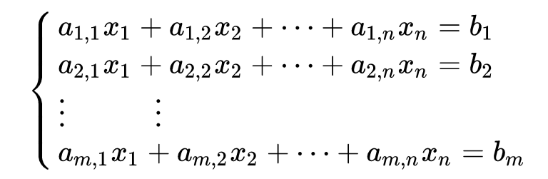
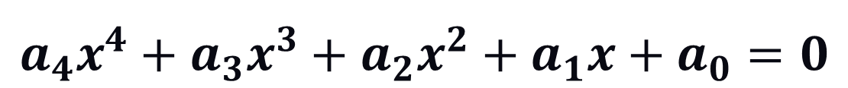
方程求根与解方程组的区别
线性方程组的形式
方程求根的形式
$${{{a_{4}x}^{4}+a}_{3}x}^{3}+{a_{2}x}^{2}+a_{1}x+a_{0}=0$$

Slide 3
方程求根
代数方程的求根问题是一个古老的数学问题。理论上， 次代数方程在复数域内一定有 个根(考虑重数)。早在16世纪就找到了三次、四次方程的求根公式，但直到19世纪才证明大于等于5次的一般代数方程式不能用代数公式求解，而对于超越方程就复杂的多，如果有解，其解可能是一个或几个，也可能是无穷多个。一般也不存在根的解析表达式。因此需要研究数值方法求得满足一定精度要求的根的近似解。

Slide 4
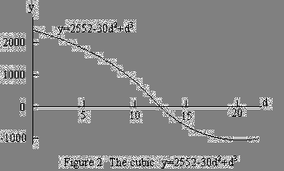
方程求根
已知：球半径10cm,密度为：0.638
求：球体浸没水的深度d
d
r=10

Slide 5
方程求根基本思路：
数值求解基本方法：
找到有根区间(Find the area for the root)
(2)不断接近准确值(Approach)

Slide 6

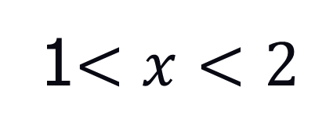
方程求根：二分法
1$<x<2$
1
2

Slide 7
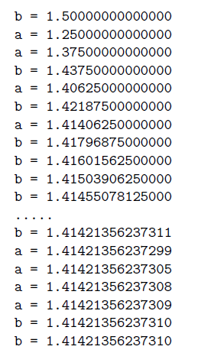
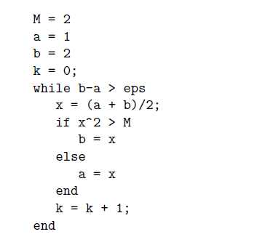
方程求根：二分法

Slide 8


方程求根：二分法
y
f(b)
y =f(x)
x₁=(a+b)/2
x_{k}
0
a
b
x
x*
f((a+b)/2)=f(x₁)
f(a)
二分法(bisection)，是使用对分区间的方法，保留有根区间，舍去无根区间，并且如此不断地对分下去，以逐步逼近方程根的方程求解方法

Slide 9
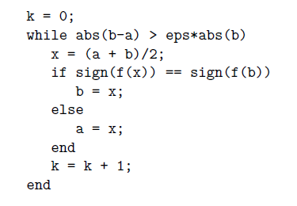
方程求根：二分法
假设找到区间[a, b], y =f(x) 改变符号，且f(x) 是一个联系的函数，则在区间内存在一个x*是方程的根。

Slide 10

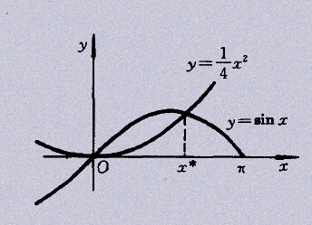

例题1
方程求根：二分法

Slide 11
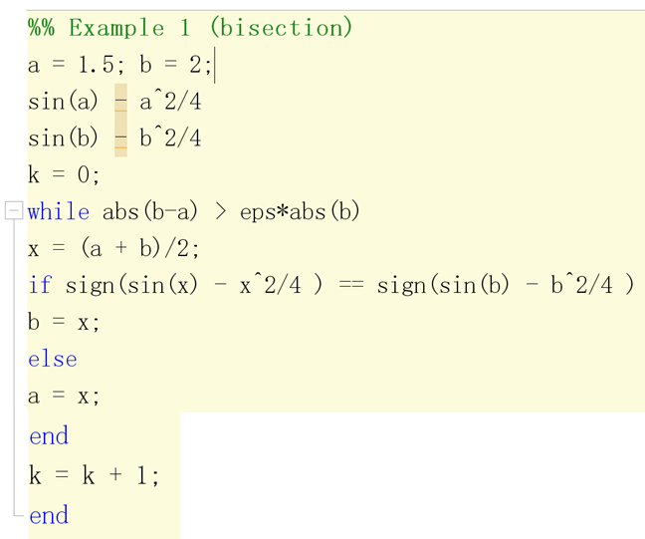
方程求根：二分法

Slide 12
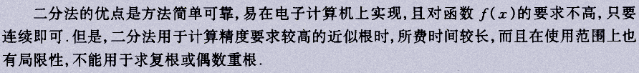
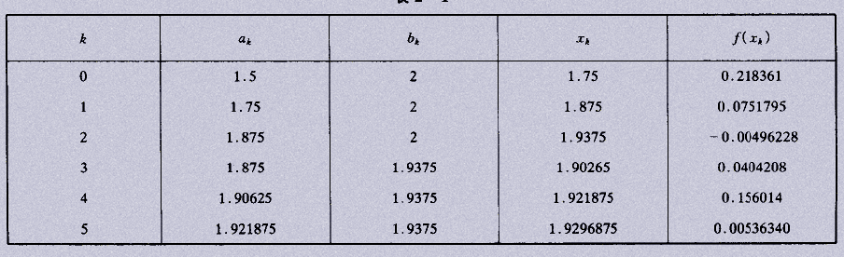
方程求根：二分法

Slide 13





方程求根：牛顿法
是否可以将它转换成线性方程进行求解？如何转化？

Slide 14
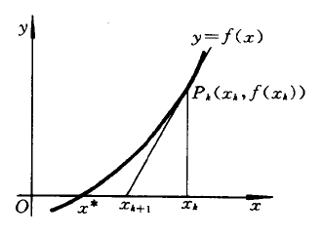
几何意义
方程求根：牛顿法

Slide 15
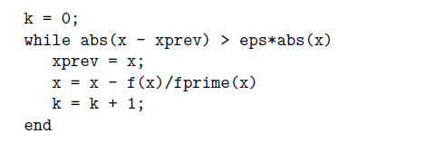
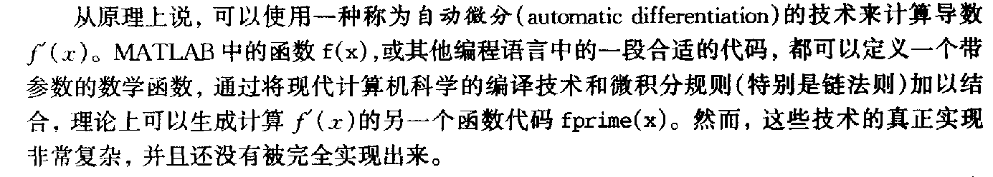
方程求根：牛顿法

Slide 16
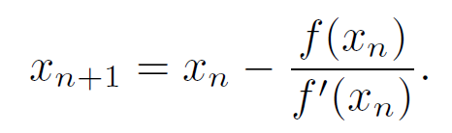
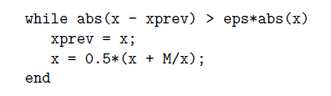
例：求平方根的牛顿迭代法
方程求根：牛顿法

Slide 17
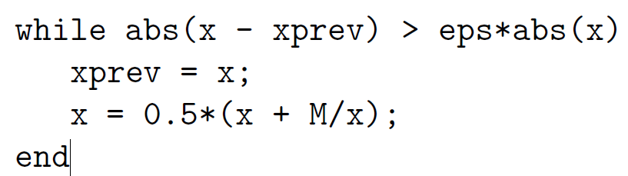
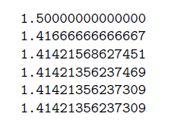
方程求根：牛顿法
M=2

Slide 18

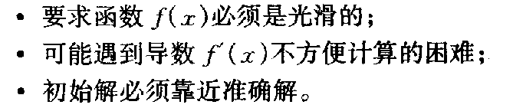
方程求根：牛顿法
牛顿法的局限性
设

Slide 19
方程求根：牛顿法
y
y = x
y
y = x
p
p₀
p₁
y=g(x)
✓
p₀
p
✓
y=g(x)
p₁
x
x
x₀
x₁
x*
x₀
x*
x₁
y
y = x
y
y = x
y=g(x)
y=g(x)
p
p₀
❒
p
❒
p₀
p₁
p₁
x
x
x₁
x₀
x*
x₀
x*
x₁

Slide 20
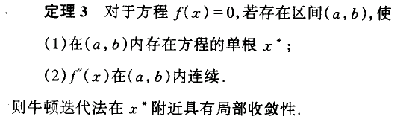
牛顿迭代法的收敛性判断
方程求根：牛顿法

Slide 21







定理3证明
方程求根：牛顿法
=？

Slide 22
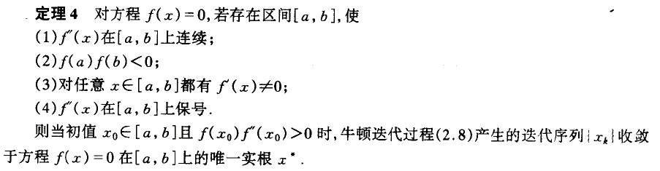

方程求根：牛顿法

Slide 23
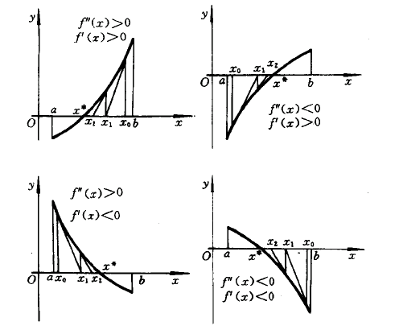
方程求根：牛顿法

Slide 24
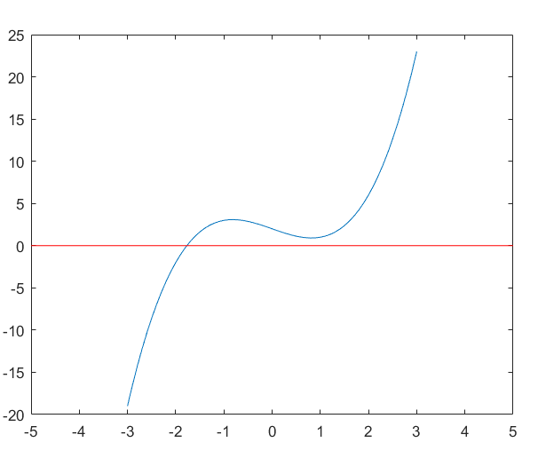

方程求根：牛顿法
例：

Slide 25
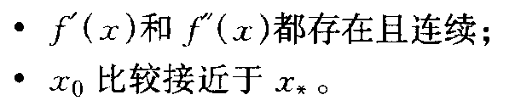


方程求根：牛顿法
求解误差

Slide 26



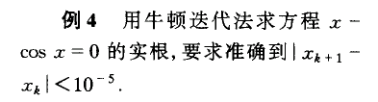

方程求根：牛顿法

Slide 27
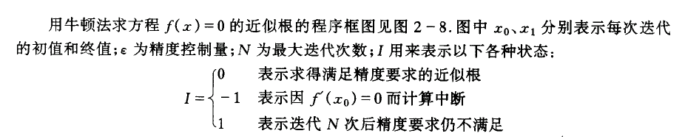
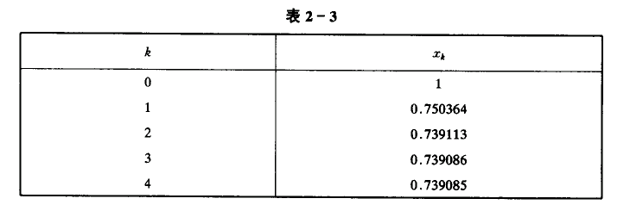

Slide 28
方程求根：牛顿法
牛顿法解方程之混沌情况
牛顿法解复方程专题：对复方程f(z) =0 , f(z) 为复多项式函数，设函数 g(z) = z - f(z) / f‘(z) ,其中 f’(z) 为函数f(z) 的导函数。则函 g(Z) 就是复多项式方程求解的牛顿迭代公式。对于选定的起始点， g(z) 迭代大多都会收敛于多项式f(z) = 0 的某个根，但也可能存在许多点，使 g(z) 迭代根本就不收敛，甚至可能出现混沌的状态。 程序中的函数为 f(z) = z^n - 1 , n>= 2， 也就是求解方程 z^n = 1 的根。

Slide 29
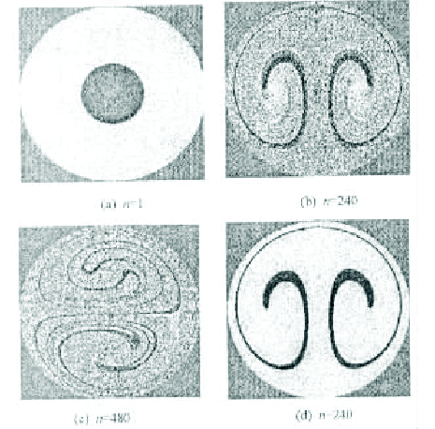
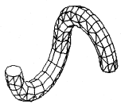
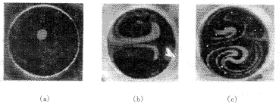
混沌混合

Slide 30
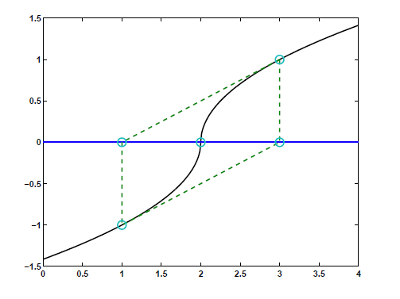
牛顿法失效的一个例子

Slide 31
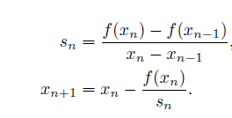
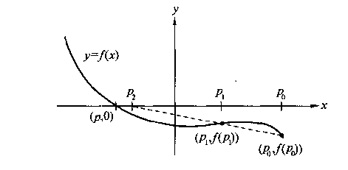
方程求根：割线法
牛顿法利用一个初始值和函数求导，难以求导怎么办？
割线法利用2个初始值，计算割线斜率，替代求导

Slide 32
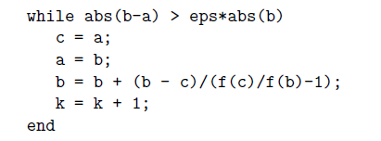
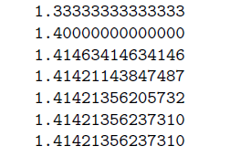
方程求根：割线法

Slide 33


方程求根：割线法
误差估计

Slide 34
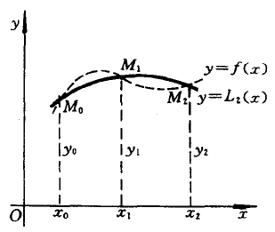
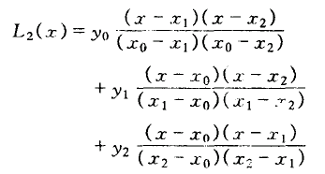
方程求根：逆二次插值
利用三个初始值，计算抛物线，计算抛物线与x轴的交点
抛物线插值

Slide 35

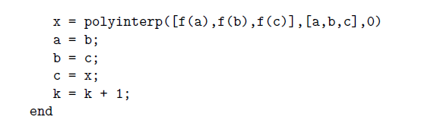
方程求根：逆二次插值
用逆二次插值法解
逆二次插值法解快接近解的时候收敛的很快，但不稳定

Slide 36
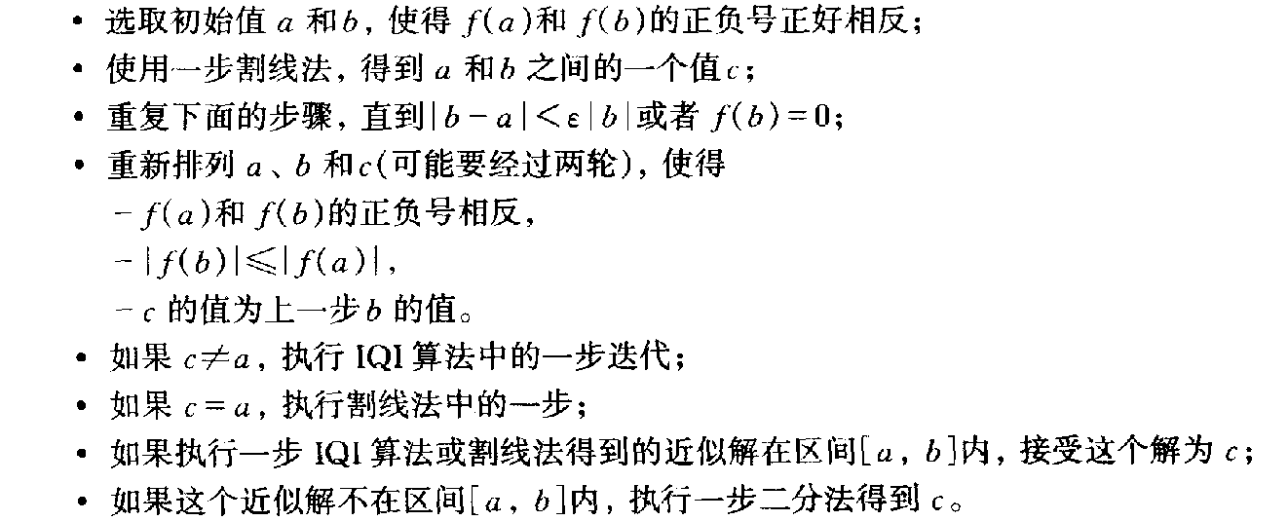
方程求根：Zeroin算法
核心：将二分法的可靠性和割线法及IQI算法的收敛速度结合起来：

Slide 37
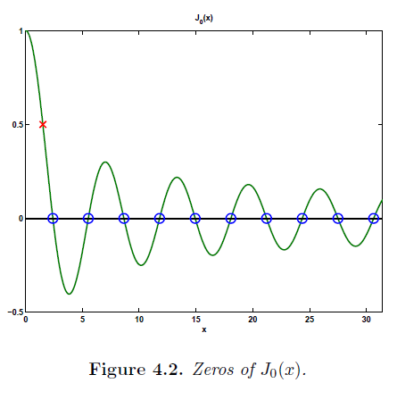
方程求根：Zeroin算法
bessj0 = inline('besselj(0,x)');
for n = 1:10
z(n) = fzerotx(bessj0,[(n-1) n]*pi);
end
x = 0:pi/50:10*pi
y = besselj(0,x);
figure
plot(z,zeros(1,10),'o',x,y,'-')
line([0 10*pi],[0 0],'color','black')
axis([0 10*pi -0.5 1.0])

Slide 38
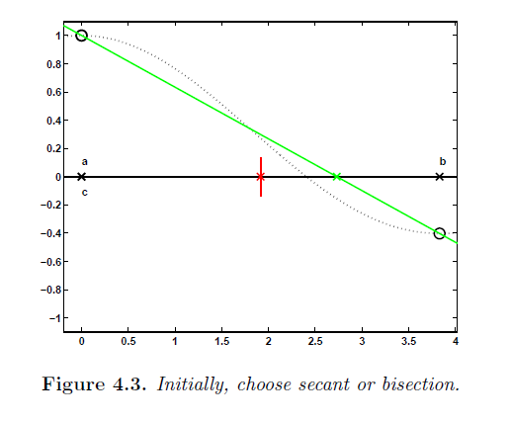
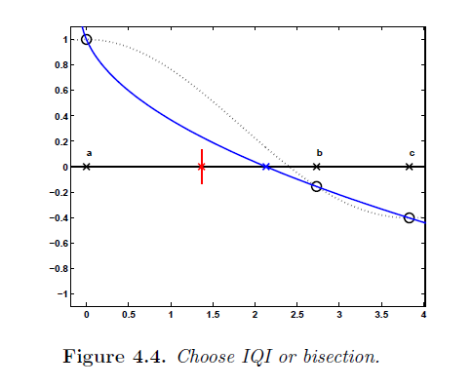
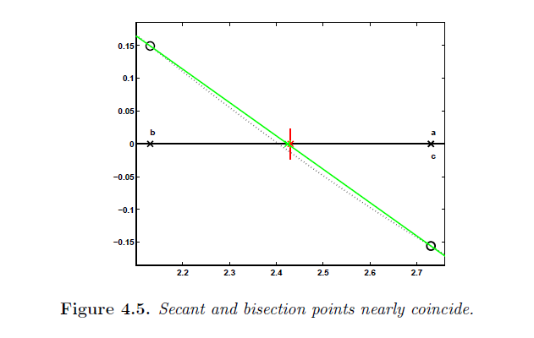
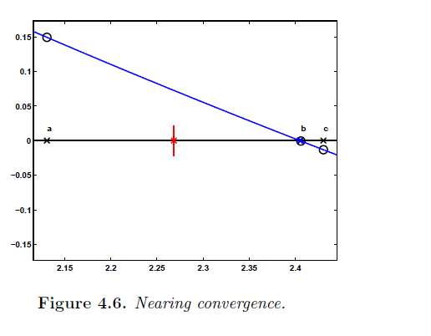
fzerogui
fzerogui(@(x)besselj(0,x),[0,3.83])

Slide 39

寻找函数为某个值的解和反向插值
（1）给定一个函数 和值 ，求 使得
；
（2）给定对未知函数 采样得到的一些数
据点 ，以及一个值 ，求 使得
；
（1）
（2）采用某种插值，
对于有些情况，可以采用反向插值

Slide 40
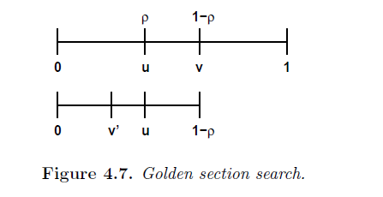
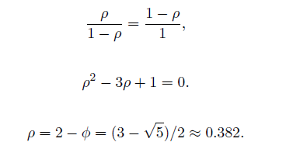
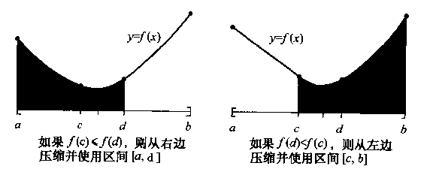
最优化 和 fmintx

Slide 41

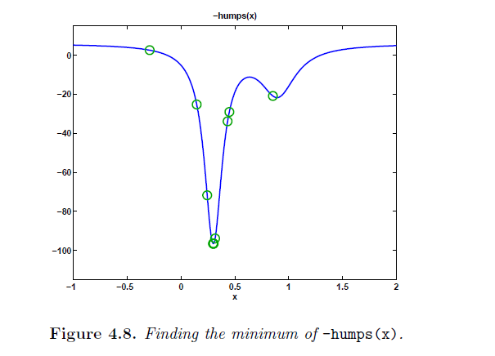
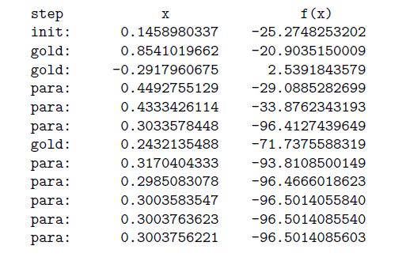
最优化 和 fmintx

Slide 42
试值法：
y
f(b)
y =f(x)
x_{k}
x
0
a
x*
b
f(a)

Slide 43
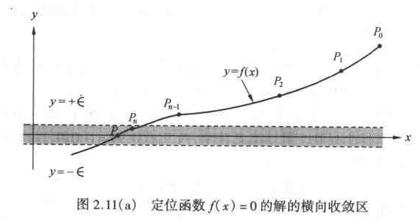
横向收敛区：

Slide 44


纵向收敛区：

Slide 45

收敛区域：

Slide 46



Program 2.2 (Bisection Methods)

Slide 47


Program 2.3 False Position or Regular False Method

Slide 48


Program2.5 (Newton-Raphson Iteration)

Slide 49
Aitken’s Process and Steffensen’s and Muller’s Methods (Optional)
Atiken’s Process

Slide 50


Slide 51



Slide 52


Slide 53

Muller’s Method

Slide 54


Slide 55



Slide 56
直接用Matlab解非线性方程

Slide 57


Slide 58




Slide 59


Slide 60
Thanks for your attention!

